Slide 1


AVALIAÇÃO DE LLM GENERALISTA VS. ESPECIALIZADA NA SÍNTESE DE ESPECIFICAÇÕES FORMAIS
Felipe Tabosa
Filipe Eduardo
José Izaias
Karen Samara

Slide 2
Índice
Contextualização
Metodologia
Dataset
Código
Explicação
Resultados finais
Conclusão

Slide 3
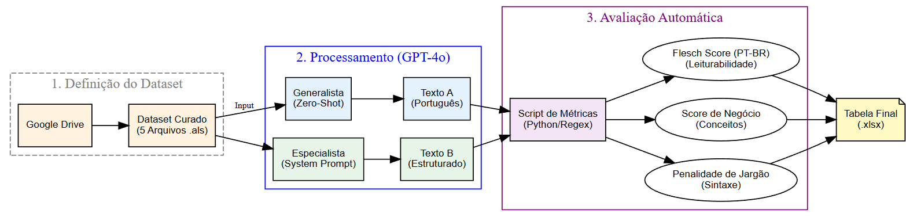
Fluxograma

Slide 4
Contextualização
Validação de modelos
GPT 4o
Gemini Flash
GPT 5
Gemini Pro
GPT 5.1
Claude Code

Slide 5
Contextualização
Validação de modelos
GPT 4o foi o modelo que apresentou resultados mais coerentes entre as avaliações

Slide 6
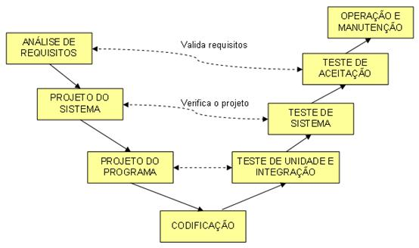
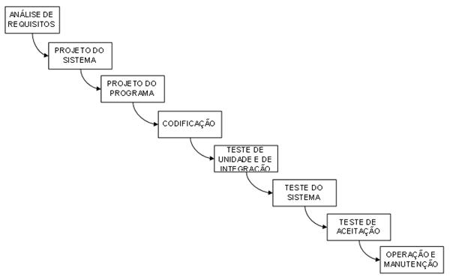
Contextualização
Ciclo de Software
Modelo em V
Modelo em Cascata

Slide 7
Contextualização
Ciclo de Software
Criação de requisitos formais para garantir a funcionalidade.
Explicação dos conceitos estabelecidos para o stakeholder
Como facilitar essa etapa de explicação e possíveis erros de interpretação?

Slide 8
Metodologia
Generalista
Modelo - GPT 4o
Instruções escritas em formato informal
Sem delimitações na saída
Sem restrições de linguagem
"Explique em Português do Brasil o que esse código faz, lembre que não tenho conhecimento em programação e lógica”

Slide 9
Metodologia
Especialista
Modelo - GPT 4o
Explicação de como será a entrada
Definição do limite da linguagem de saída, como por exemplo uma liguagem leve, sem jargões técnicos, interpretação e não apenas leitura
Definição do formato de saída
O formato final da resposta deve seguir exatamente:
1. Resumo Executivo
2. Explicação Detalhada da Especificação Formal
3. Pontos Críticos, Restrições e Alertas

Slide 10
Metodologia
Avaliação dos Resultados
Modelo - GPT 4o
Sistema de pontuação pela utilização de termos informais e jargões técnicos
Utilização da métrica Flesch - Índice de Legibilidade Flesch, adaptada para o Português
Índice Flesch = 227 − (1,04 × média de palavras por sentença) − (72 × média de sílabas por palavra)

Slide 11

Dataset
Software Abstractions - MIT
Subconjunto dos modelos formais clássicos do livro de Daniel Jackson

Slide 12
Dataset
Motivação
Modelos amplamente usados em ensino/pesquisa
Documentação confiável
Diversidade semântica e estrutural
Permite comparar LLMs em tarefas realmente formais
Evita enviesamento por modelos inventados especificamente para o experimento

Slide 13
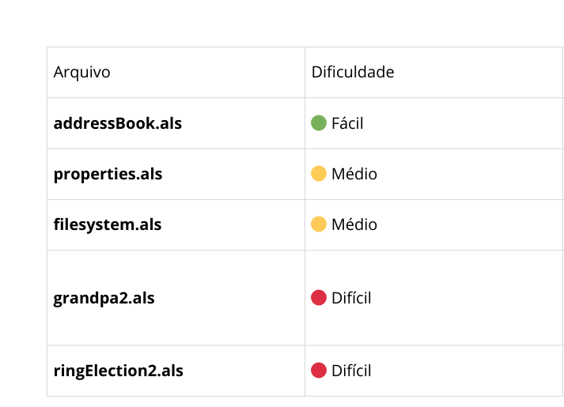
Dataset
Arquivos Selecionados

Slide 14

Dataset
abstract sig Person {
father: lone Man,
mother: lone Woman
}
sig Man extends Person {
wife: lone Woman
}
sig Woman extends Person {
husband: lone Man
}
fact {
no p: Person | p in p.^(mother+father)
wife = ~husband
}
assert NoSelfFather {
no m: Man | m = m.father
}
fun grandpas [p: Person] : set Person {
let parent = mother + father + father.wife + mother.husband |
p.parent.parent & Man
}
pred ownGrandpa [p: Person] {
p in p.grandpas
}
grandpa2.als

Slide 15

O código - arquitetura da pipeline de avaliação
Stack: Python 3.10 • Google Colab • OpenAI API • Pandas
Automação e Ingestão:
Conexão direta com Google Drive via script.
Carregamento dinâmico de arquivos .als com filtro de prioridade.
Controle de Variáveis (Agentes):
Funções modulares: Zero-Shot (Generalista) vs. System Prompting (Especialista).
Motor de Métricas Customizado:
Implementação manual do algoritmo Flesch (PT-BR) para avaliar leiturabilidade.
Análise léxica via Regex para pontuar "Foco no Negócio" vs. "Jargão Técnico".
Processamento em Lote:
Execução sequencial automatizada com exportação de dados para Excel/CSV.

Slide 16

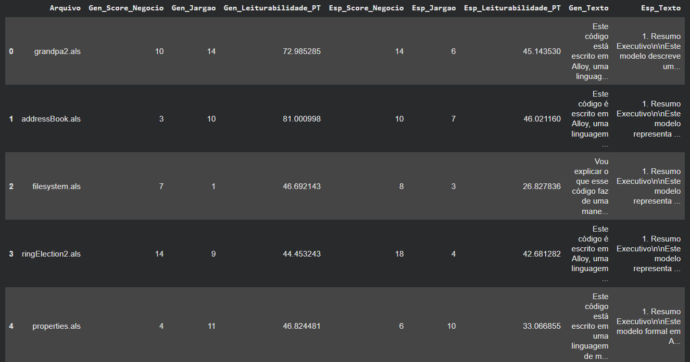
Métricas

Slide 17

Conclusão
Historicamente os Métodos Formais eram restritos a uma elite acadêmica ou industrial devido à curva de aprendizado. Utilizamos a IA como Ponte Semântica convertendo lógica matemática em requisitos de negócio legíveis.
Os resultados obtidos possuem diferenças notáveis.
Generalista se utiliza de termos técnicos mas traz uma abordagem mais fluida para o leitor
Especialista destrincha o conteúdo para uma linguagem e formato mais acessível, mas acaba deixando uma leitura mais densa pela quantidade de conteúdo.

Slide 18
OBRIGADO!

